Slide 2
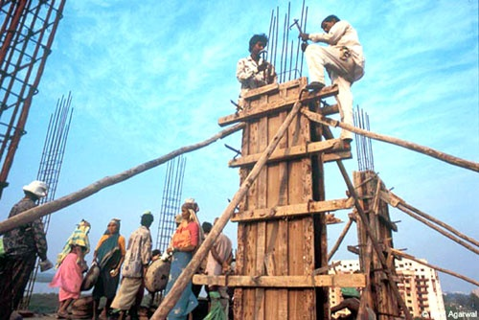
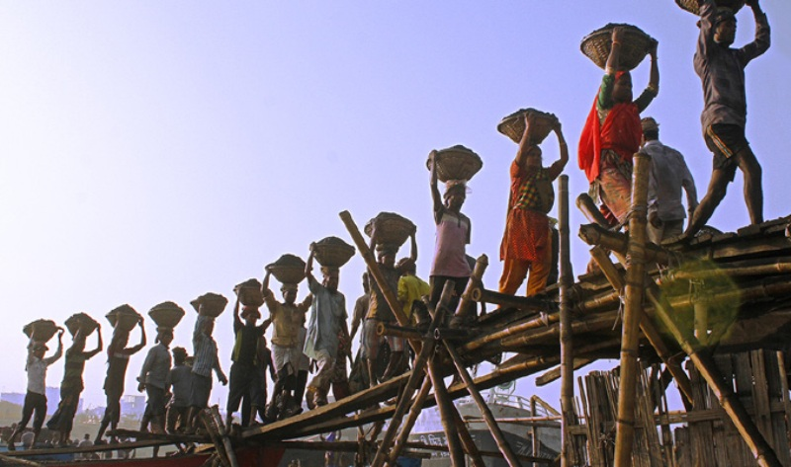
ছবিগুলো দেখে চিন্তা করি…
কাজগুলো কি সহজ না কঠিন ?

Slide 3
আজকের পাঠ
কঠোর কায়িক শ্রম

Slide 4
শিখন ফল
১। কঠোর কায়িক শ্রম কে সংজ্ঞায়িত করতে পারবে।
২। কঠোর কায়িক শ্রমের উদাহরণ বিশ্লেষন করতে পারবে।।
৩। কঠোর কায়িক শ্রমের নিদর্শন সম্পর্কে জানতে পারবে।

Slide 5
কায়িক শ্রম কাকে বলে ?
শরীরিক পরিশ্রম দ্বারা আমরা যে সব কাজ করি তাকে কায়িক শ্রম বলে।
কঠোর কায়িক শ্রম কাকে বলে ?
যে কাজ করতে অনেক মানুষের পরিশ্রম ,প্রচুর সময় ,আর প্রচুর অর্থ ব্যয় হয় তাই কঠোর কায়িক শ্রম বলে।

Slide 6
কঠোর কায়িক শ্রমের উদাহরণ
মিসরের পিরামিড

Slide 7
মিসরের পিরামিড সম্পর্কিত তথ্য
বর্তমানে এর বয়স ৪ হাজার ৬০০ বছর
মিশরে অন্তত ১৩০টিরও বেশি এমন ঘরানার স্ট্রাকচার
প্রাচীন মিশরে ছোট-বড় মিলিয়ে মোট ৭৫টি পিরামিড রয়েছে
এই পিরামিডটি তৈরি হয় খ্রিস্টপূর্ব প্রায় ৫ হাজার বছর পূর্বে।
এর উচ্চতা প্রায় ৪৮১ ফুট। এটি ৭৫৫ বর্গফুট জমির উপর স্থাপিত।

Slide 8
মিসরের পিরামিড সম্পর্কিত তথ্য
এটি তৈরি করতে সময় লেগেছিল প্রায় ২০ বছর এবং শ্রমিক খেটেছিল আনুমানিক ১ লাখ।
পিরামিডটি তৈরি করা হয়েছিল বিশাল বিশাল পাথর খন্ড দিয়ে। পাথর খন্ডের এক একটির ওজন ছিল প্রায় ৬০ টন, আর দৈর্ঘ্য ছিল ৩০ থেকে ৪০ ফুটের মত।

Slide 9
চীনের মহাপ্রাচীর

Slide 10
চীনের মহাপ্রাচীর সম্পর্কিত তথ্য
চীনের মহাপ্রাচীর, একে চীনা ভাষায় বলা হয় ‘ছাংছং’। ‘ছাংছং’-এর আভিধানিক অর্থ হচ্ছে দীর্ঘ দেয়াল।
বিশ্বের সপ্তম আশ্চর্যের একটি।
এগুলি খ্রিস্টপূর্ব ৫ম শতক থেকে খ্রিস্টীয় ১৬শ শতক পর্যন্ত চীনের উত্তর সীমান্ত রক্ষা করার জন্য তৈরি ও রক্ষাণাবেক্ষণ করতে এরকম অনেকগুলি প্রাচীর তৈরি করা হয়েছিল।

Slide 11
চীনের মহাপ্রাচীর সম্পর্কিত তথ্য
চীনের মহাপ্রাচীর মানুষের হাতে তৈরি পৃথিবীর সবচেয়ে বড় স্থাপত্য। এই প্রাচীর প্রায় ৫ থেকে ৮ মিটার উচু এবং ৮৮৫২ কিলোমিটার লম্বা।
এটি শুরু হয়েছে সাংহাই পাস এবং শেষ হয়েছে লোপনুর নামক স্থানে।
এর মূল অংশের নির্মাণ শুরু হয়েছিল প্রায় খ্রিস্টপূর্ব ২০৮ সালের দিকে। নির্মাণ কাজ শুরু করেছিলেন চৈনিক বা চাইনিজরা কিং সাম্রাজ্যের সময়।

Slide 12
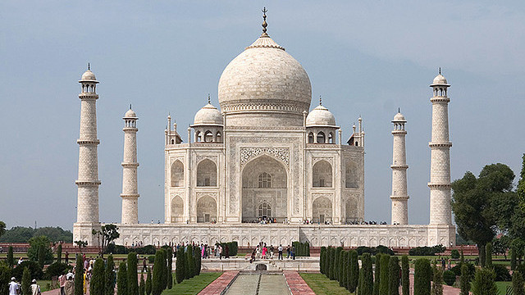
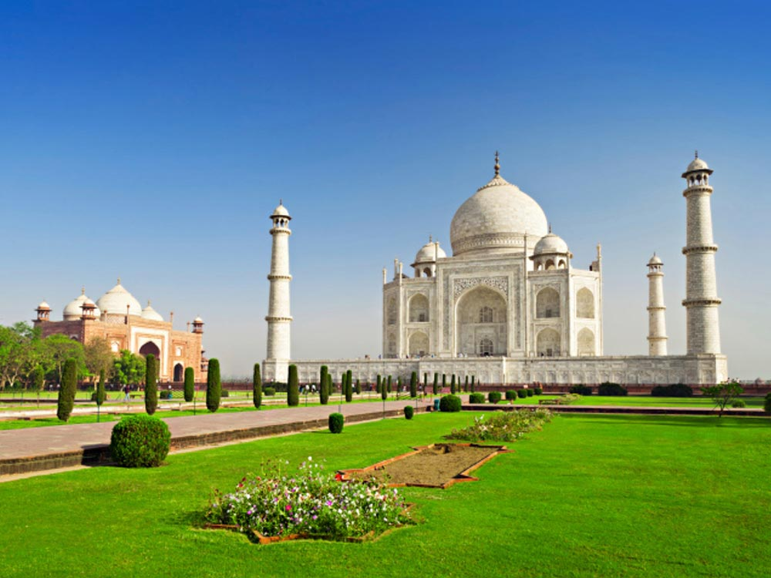
আগ্রার তাজমহল

Slide 13
আগ্রার তাজমহলের তথ্য
তাজমহল ভারতের উত্তর প্রদেশে আগ্রায় অবস্থিত একটি রাজকীয় সমাধি। মুঘল সম্রাট শাহজাহান তার স্ত্রী আরজুমান্দ বানু বেগম যিনি মুমতাজ মহল নামে পরিচিত, তার স্মৃতির উদ্দেশে এই অপূর্ব সৌধটি নির্মাণ করেন।
সৌধটি নির্মাণ শুরু হয়েছিল ১৬৩২ খ্রিষ্টাব্দে যা সম্পূর্ণ হয়েছিল প্রায় ১৬৫৩ খ্রিষ্টাব্দে।
তাজমহলের মূলে হল তার সাদা মার্বেল পাথরের সমাধিতাজমহল ৫৫ মিটার লম্বা। সমাধিটি নিজে ব্যাসে ১৮ মিটার এবং উচ্চতায় ২৪ মিটার।
ভিত্তি আর সমাধি নির্মাণ করতে সময় লেগেছিল প্রায় ১২ বছর।

Slide 14
পুরো এলাকার বাকি অংশগুলো নির্মাণ করতে লেগেছিল আরও ১০ বছর।
তাজমহল নির্মাণে তৎকালীন আনুমানিক ৩২মিলিয়ন রুপি খরচ হয়েছিল বলে ধারণা করা হয়
১৯৮৩ সালে তাজমহল ইউনেস্কো বিশ্ব ঐতিহ্যবাহী স্থাপনা হিসেবে তালিকাভুক্ত করা হয়।
তাজমহল নির্মাণে তৎকালীন আনুমানিক ৩২মিলিয়ন রুপি খরচ হয়েছিল বলে ধারণা করা হয়
পুরো এলাকার বাকি অংশগুলো নির্মাণ করতে লেগেছিল আরও ১০ বছর।

Slide 15
তাজমহল তৈরি হয়েছে সাড়া এশিয়া এবং ভারত থেকে আনা বিভিন্ন উপাদান সামগ্রী দিয়ে। নির্মাণ কাজের সময় ১,০০০ এরও বেশি হাতি ব্যবহার করা হয়েছিল নির্মাণ সামগ্রী বহন করে আনার জন্য। আলো-প্রবাহী অস্বচ্ছ সাদা মার্বেল পাথর আনা হয়েছিল রাজস্থান থেকে, হলুদ বা বাদামী রঙের মধ্যম মানের পাথর আনা হয়েছেল পাঞ্জাব থেকে,চীন থেকে আনা হয়েছিল সাধা, সবুজ পাথর, স্ফটিক টুকরা,তিব্বত থেকে বৈদূর্য সবুজ-নীলাভ রঙের রত্ন এবং আফগানিস্তান থেকে নীলকান্তমণি আনা হয়েছিল, নীল রত্ন এসেছিল শ্রীলঙ্কা এবং রক্তিমাভাব সাদা রঙের মূল্যবান পাথর এসেছিল আরব থেকে। এ আটাশ ধরনের মহামূল্যবান পাথর সাদা মার্বেল পাথরেরে উপর বসানো রয়েছে।

Slide 16
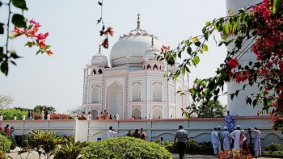
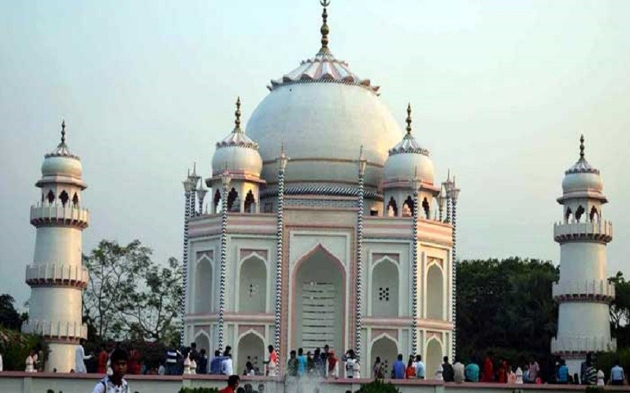
বাংলার তাজমহল

Slide 17
বাংলার তাজমহল সম্পর্কে তথ্য
সোনারগাওয়ে অবস্থিত
তাজমহল বাংলাদেশের মালিক আহসানুল্লাহ মনি
একজন ধনবান চলচ্চিত্র নির্মাতা
তিনি ২০০৮ সালের ডিসেম্বরে কাজ শুরু করেন

Slide 19
কঠোর কায়িক পরিশ্রমের উদাহরণ চিন্তা কর

